Slide 1
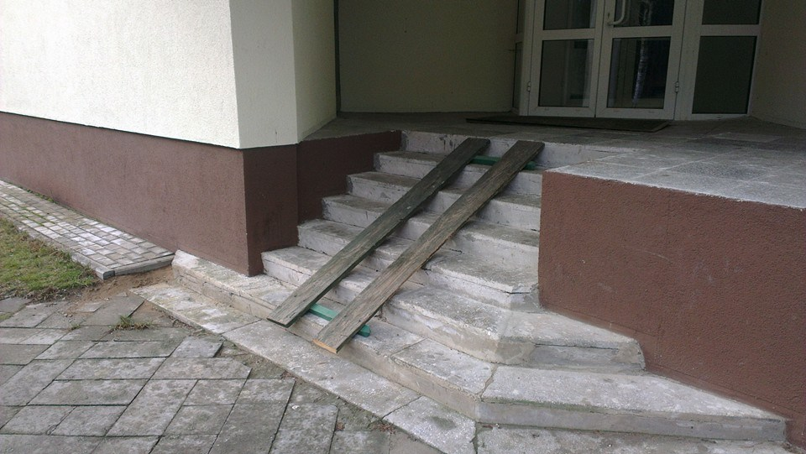
KULTŪROS OBJEKTŲ (TEATRŲ, KINO CENTRŲ, MUZIEJŲ IR KT.) IR TURIZMO OBJEKTŲ PRIEINAMUMO NEĮGALIESIEMS TYRIMAS
Atliko: Lietuvos žmonių su negalia aplinkos pritaikymo asociacija
užsakovas: Neįgaliųjų reikalų departamentas prie SADM

Slide 2
Tyrimo metodologija
Siekiant įvertinti įstaigų prieinamumą, buvo parengtos anketos, kurias sudarė 11 klausimų
Klausimynai parengti vadovaujantis statybos techninio reglamento: STR 2.02.10:2018 Statinių pritaikymas specialiesiems neįgaliųjų poreikiams.
Klausimynai buvo patalpinti elektroninėje erdvėje www.manoapklausa.lt.
Apklausos tikslinė grupė – kultūros objektų (teatrai, kino centrai, muziejai ir kt.) ir turizmo objektų vadovai ar kiti įgalioti įstaigų atstovai.
Tyrimo tikslas - Įvertinti, kaip neįgaliesiems yra pritaikyti kultūros objektai (teatrai, kino centrai, muziejai ir kt.) ir turizmo objektai.
Apklausa atlikta 2018 m. birželio 18 d.- spalio 15 d.

Slide 3
Tyrimo uždaviniai:
Išanalizuoti kultūros objektų ir turizmo objektų įstaigų rūšis;
Išanalizuoti prieinamumo įsivertinimą pačių kultūros ir turizmo įstaigų;
Išnagrinėti kultūros ir turizmo įstaigų parkavimo vietų atitikimą pagal STR reikalavimus;
Išnagrinėti kultūros ir turizmo įstaigų pastato vidinį ir išorinį prieinamumą;
Išsiaiškinti ar buvo vykdomas kultūros ir turizmo įstaigų pastatų modernizavimas ar rekonstravimas ir ar ateityje planuojami atnaujinimo darbai pritaikant statinius neįgaliųjų poreikiams;

Slide 4
TYRIMO RESPONDENTAI I
Į klausimynus atsakė viso 505 kultūros įstaigos, iš jų:
Dvarai: (192) iš 545 esančių;
Bibliotekos: (122) iš 2505;
Muziejai: (96) iš 103 ;
Teatrai: (40) iš 52 ;
Kultūros centrai: (34) iš 718;
Kino centrai: (16) ;
Regioninio parko direkcija: (4) iš 30 ;
Botanikos sodai: (1) iš 4

Slide 5
TYRIMO RESPONDENTAI II
Į klausimynus atsakė viso 295 turizmo objektai, iš jų:
Etnografinės turizmo sodybos: (83);
Bažnyčios: (74);
Turizmo ir informacijos centrai: (65);
cerkvės (56);
Pilys: (11);
Mečetės (3);
Sinagogos: (3)

Slide 6
PARKAVIMO VIETOS ŽMONIŲ SU NEGALIA AUTOMOBILIAMS STATYTI (KULTŪROS ĮSTAIGOS)

Slide 7
PARKAVIMO VIETOS ŽMONIŲ SU NEGALIA AUTOMOBILIAMS STATYTI (TURIZMO OBJEKTAI)

Slide 8
IŠORINIO PANDUSO ĮRENGIMAS

Slide 9
IŠORINIO PANDUSO ĮRENGIMAS

Slide 10
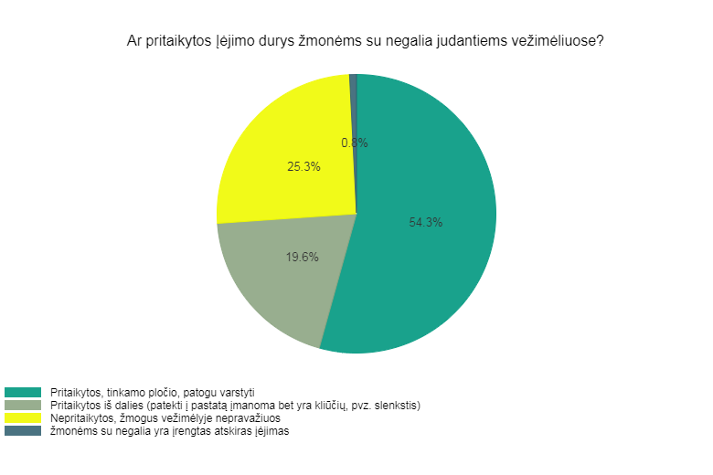
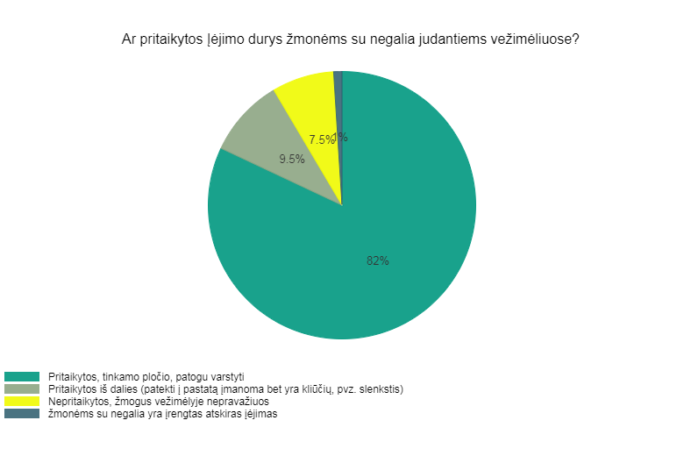
Pastato įėjimo durų pritaikymas žmonėms su negalia judantiems vežimėlio pagalba
Kultūros įstaigos (N=505)
Turizmo objektai (N=295)

Slide 11
PASTATŲ PRITAIKYMAS JUDĖJIMUI TARP AUKŠTŲ (kultūros įstaigos)

Slide 12
PASTATŲ PRITAIKYMAS JUDĖJIMUI TARP AUKŠTŲ (Turizmo objektai)

Slide 13
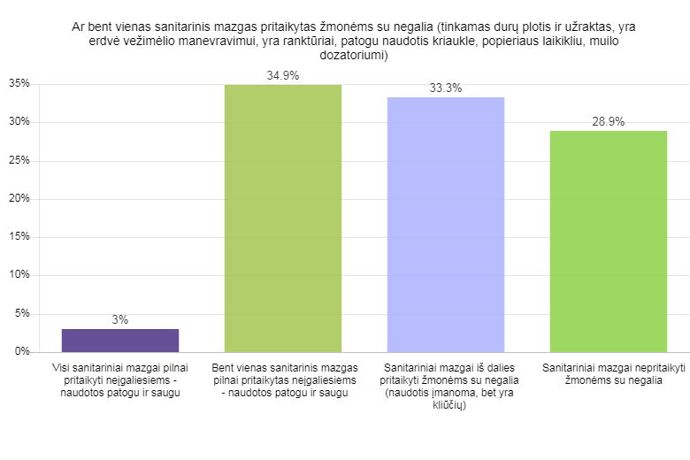
SANITARINIŲ MAZGŲ PRITAIKYMAS ŽMONĖMS SU NEGALIA (Kultūros įstaigos)
52 dvarai,
34 bibliotekos,
8 kultūros centrai,
35 muziejai,
1 kino centras,
13 teatrų,
2 regioninio parko direkcijos
neturi pritaikytų sanitarinių mazgų žmonėms su negalia.

Slide 14
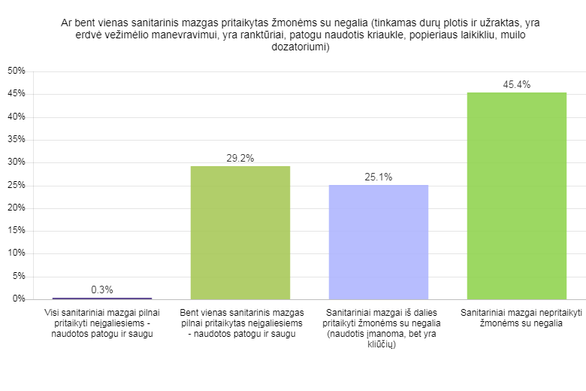
SANITARINIŲ MAZGŲ PRITAIKYMAS ŽMONĖMS SU NEGALIA (turizmo įstaigos)
3 etnografinių turizmo sodybos,
64 bažnyčios,
6 turizmo ir informacijos centrai,
50 cerkvių,
2 pilys
2 mečetės ir 3 sinagogos
neturi pritaikytų sanitarinių mazgų žmonėms su negalia

Slide 15
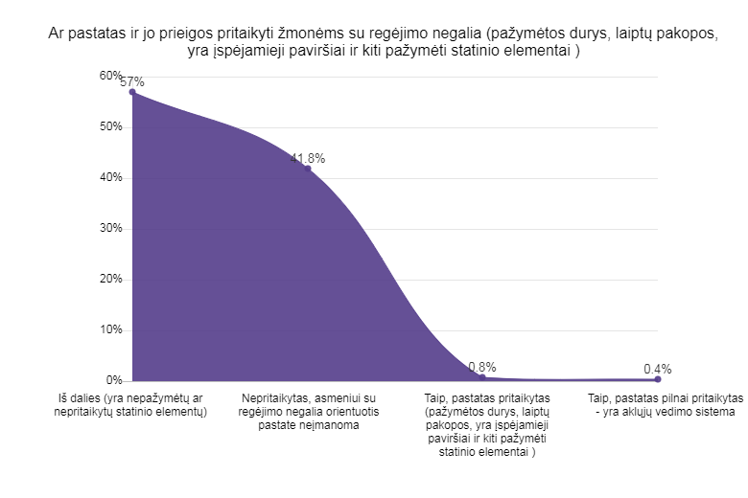
PASTATO IR JO PRIEIGŲ PRITAIKYMAS ŽMONĖMS SU REGĖJIMO NEGALIA (Kultūros įstaigos)
64 dvarai,
45 bibliotekos,
2 kultūros centrai,
59 muziejai,
3 kino centrai,
17 teatrų
ir 3 regioninio parko direkcijos
pažymėjo, kad pastatai ir jų prieigos nepritaikytos žmonėms su regėjimo negalia

Slide 16
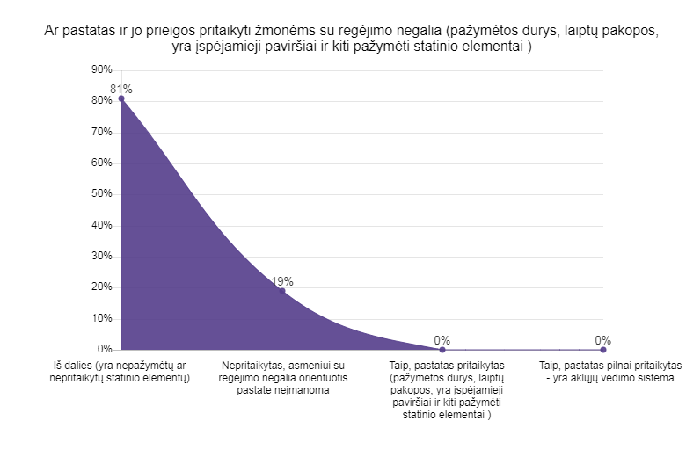
PASTATO IR JO PRIEIGŲ PRITAIKYMAS ŽMONĖMS SU REGĖJIMO NEGALIA (turizmo įstaigos)
5 etnografinių turizmo sodybų,
24 bažnyčių,
23 turizmo ir informacijos cenrtų,
2 cerkvių,
1 pilies,
2 mečečių ir 1 sinagogos pastatai ir jų prieigos
nepritaikytos asmeniui su regėjimo negalia, orientuotis pastate neįmanoma.

Slide 17
AR PER PASKUTINIUS PENKIS METUS MODERNIZUOTOS IR/AR REKONSTRUOTOS Kultūros įstaigos?
buvo modernizuota, renovuota
121 dvaras,
69 bibliotekos,
11 kultūros centrų,
1 botanikos sodas,
29 muziejai,
5 kino centrai,
3 teatrai ir
4 regioninio parko direkcijos;

Slide 18
AR PER PASKUTINIUS PENKIS METUS MODERNIZUOTOS IR/AR REKONSTRUOTOS Turizmo įstaigos?
7 etnografinių turizmo sodybos, 11 bažnyčių, 44 turizmo ir informacijos centrai, 2 cerkvės, 1 pilis ir 1 sinagogą renovuoti

Slide 19
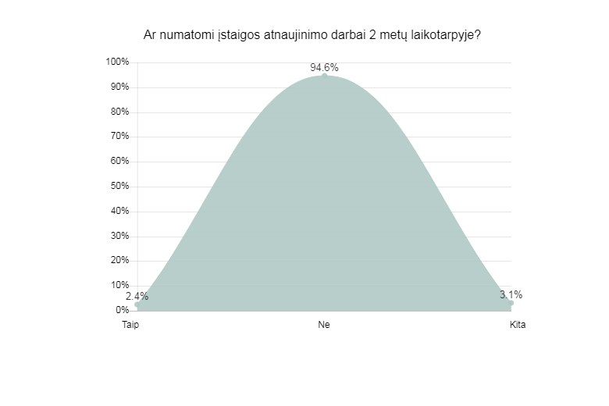
AR PLANUOJAMI RENOVAVIMO DARBAI PER ATEINANČIUS 2 METUS?
Kultūros įstaigos
Turizmo įstaigos
2 dvarų, 2 bibliotekų, 3 kultūros centrų, 9 muziejų, 2 teatrų atstovai atsakė taip
tik 1 etnografinė turizmo sodyba, 1 bažnyčia, 1 turizmo ir informacijos centras atsakė – taip

Slide 20
KULTŪROS ĮSTAIGŲ ĮSIVERTINIMAS:

Slide 21
TURIZMO OBJEKTŲ ĮSIVERTINIMAS:

Slide 22
Išvados
Nepritaikyta 19 proc. kultūros įstaigų, pilnai pritaikyta – 16 proc. iš 505 apklaustų įstaigų
Apie 40 proc. įstaigų rekonstruoti/renovuoti per paskitinius 5 metus
didžioji dalis įstaigų nenumato per artimiausius 2 metus rekonstrukcijos ar modernizavimo
reikalingos sisteminės tikslinės politikos priemonės dėl aplinkos prieinamumo neįgaliesiems- ieškoti būdų kaip skirti lėšų tiksliniam pritaikymui neįgaliesiems
reikia atlikti gilesnę įstaigų aplinkos prieinamumo analizę, pagal savivaldybes ir regionus, įvertinant įstaigų faktinę situaciją
Nepritaikyta 7,5 proc. turizmo objektų, pilnai pritaikyta 24,4 proc. iš 295 apklaustų objektų

Slide 23
ačiū už dėmesį!

